Slide 1



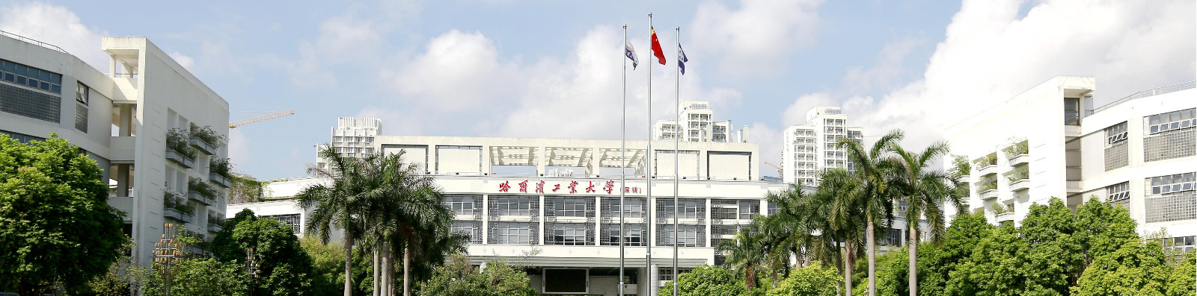

基于马尔可夫决策与抽样检测概率分布的
企业最优生产决策
成员：林依灵、刘彬慧、王之毅
日期：2024年9月28日

Slide 2



1
模型分析
目录
2
模型建立
3
CONTEXT
模型求解
4
结果分析

Slide 3

问题1——模型分析

Slide 4
问题1——模型建立

Slide 5
问题1——模型求解

Slide 6
问题2——模型分析

Slide 7
问题2——模型建立

Slide 8
问题2——模型求解

Slide 9
问题3——模型分析

Slide 10
问题3——模型建立

Slide 11
问题3——模型求解

Slide 12
问题4——模型分析

Slide 13
问题4——模型建立

Slide 14
问题4——模型求解

Slide 15
结果分析

Slide 16
模型评价

Slide 17
感谢观看
Thank you for listening
成员：林依灵、刘彬慧、王之毅
日期：2024年9月28日

